Slide 1
Урок математики 1 класс
Сложение и вычитание первого десятка.

Slide 2
Здравствуйте, ребята!

Slide 3
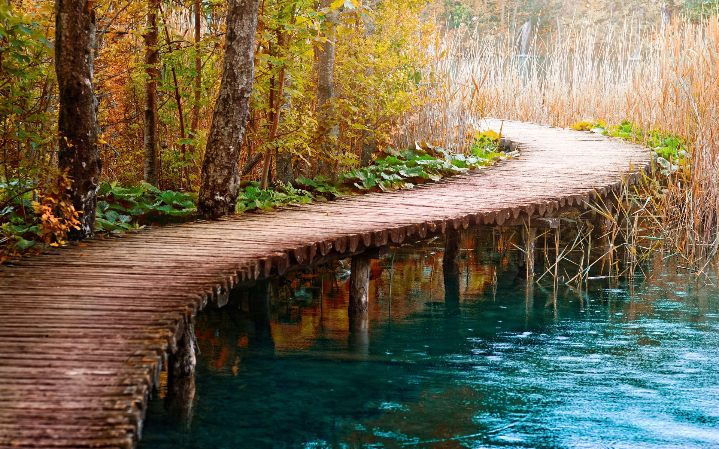
5 8 4 2 7 6 1 9 3 10

Slide 4
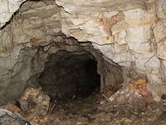
Пещера чудовища
6 – 2 = 4
2 + 6 = 8
10 – 3 = 7

Slide 5
Болото

Slide 6
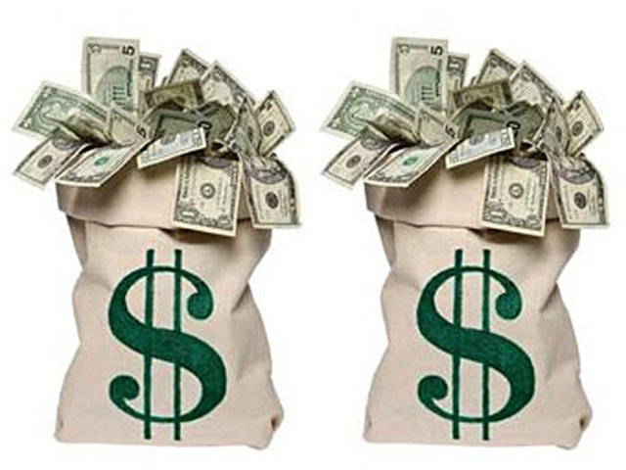
Составь задачу
8+2=10 (м.)

Slide 7
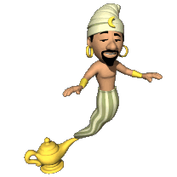

Slide 8
молодцы

